Slide 1

Балаковский инженерно-технологический институт - филиал
федерального государственного автономного образовательного учреждения
высшего образования
«Национальный исследовательский ядерный университет «МИФИ»
Факультет атомной энергетики и технологий
Кафедра информационные системы и технологии
Доклад
на тему
Электромагнитные поля: определение, влияние на человека
Подготовил: Никифоров Д. Д.
группа: ИФСТ-11
г.Балаково

Slide 2
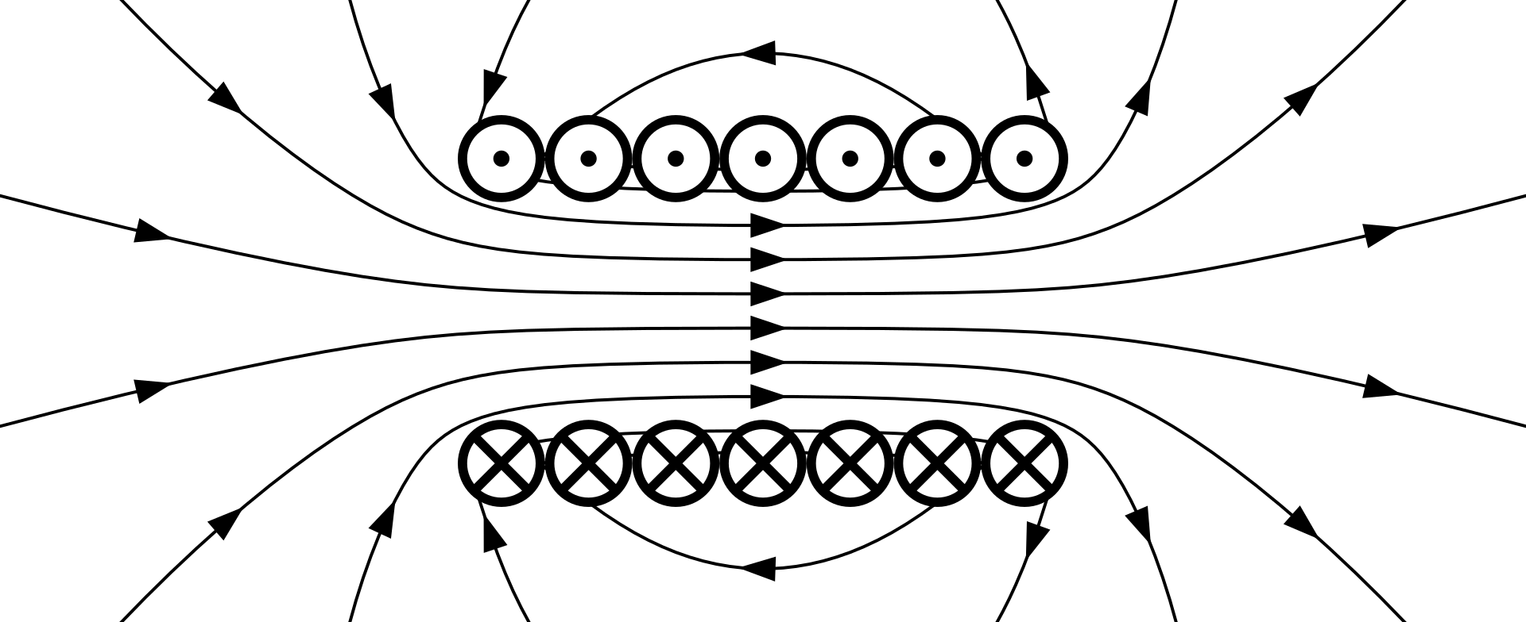
Электромагнитное поле
1

Slide 3
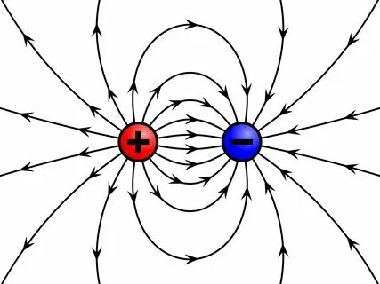
Электрическое поле
2

Slide 4
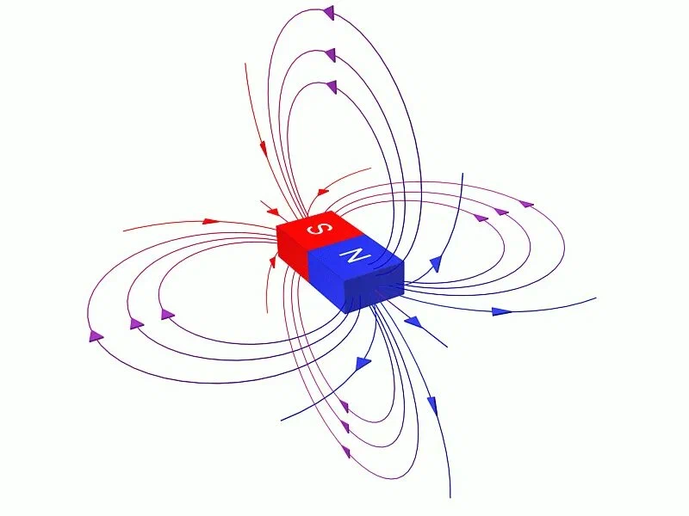
Магнитное поле
3

Slide 5
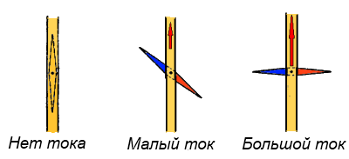
Связь электрических и магнитных явлений
4

Slide 6
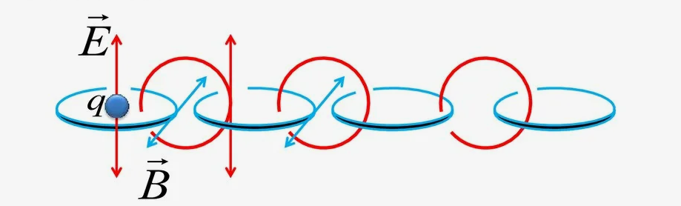
Связь электрических и магнитных полей
Согласно теории Максвелла: переменное магнитное поле порождает переменное электрическое поле; переменное электрическое поле порождает переменное магнитное.
5

Slide 7
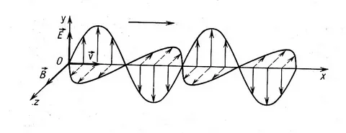
Электромагнитная волна
6

Slide 8
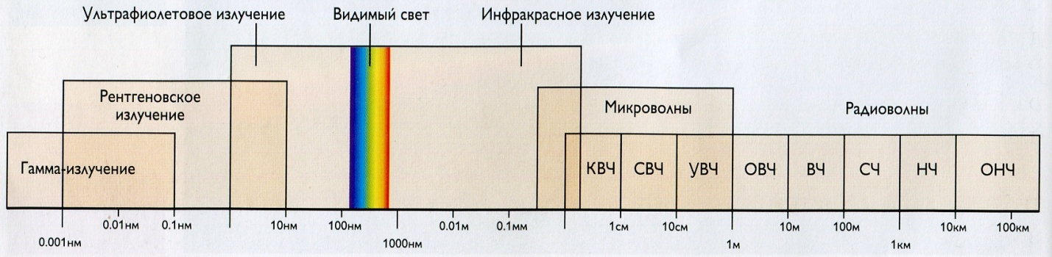
Спектр электромагнитного излучения
7

Slide 9
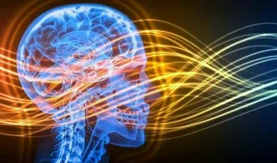
Влияние на человека
8

Slide 10
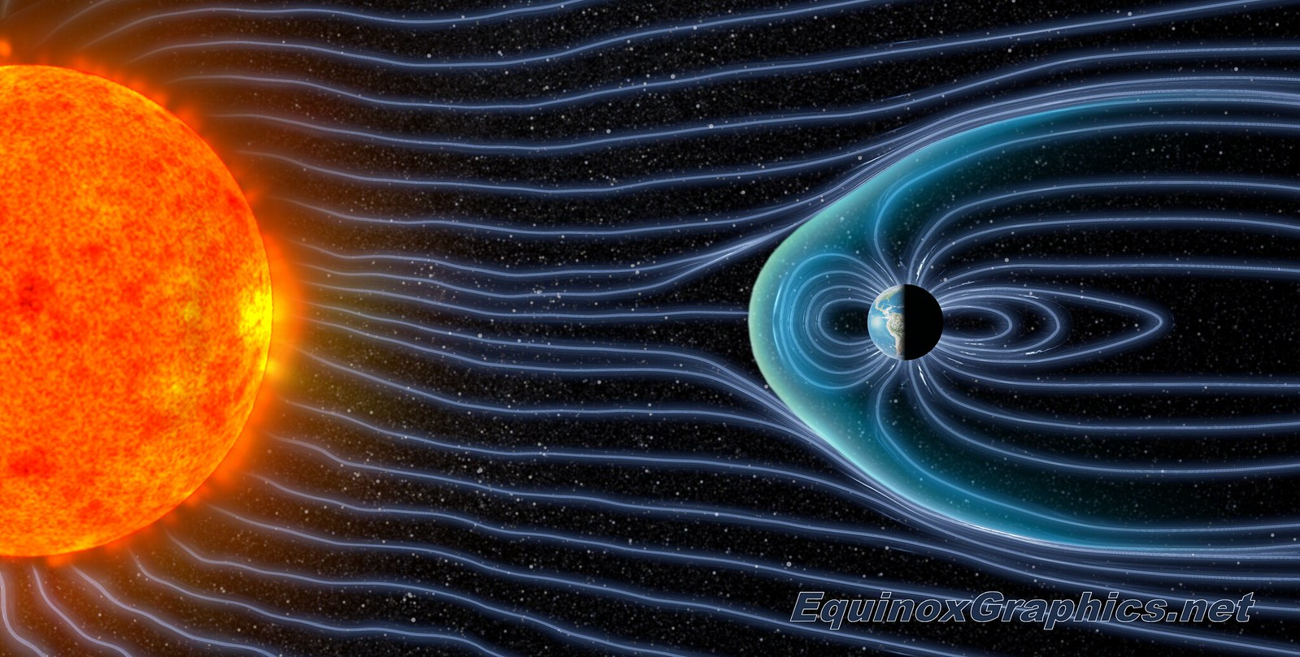
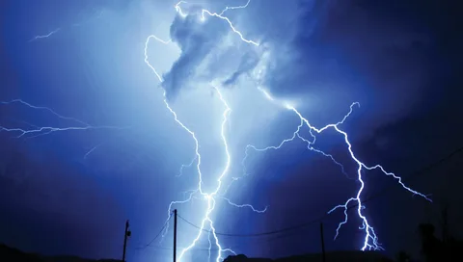
Естественные источники электромагнитных полей
9

Slide 11
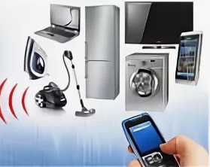
искусственные источники электромагнитных полей
10

Slide 12
Спасибо за внимание!
11

